Slide 1
Micromachismos
Yair Maldonado Lezama.

Slide 2
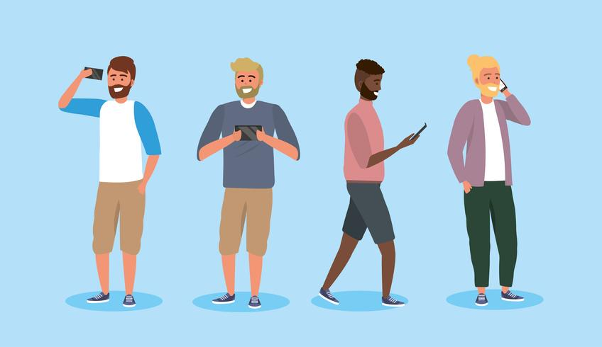
Objetivo
Compartir con ustedes algunos elementos contextuales y conceptuales sobre los micro-machismos para generar discusiones nutricias para su institución.
Yair Maldonado Lezama
yair@gendes.org.mx

Slide 3
Consideraciones de convivencia
Escucha activa.
Respeto a participaciones.
Pedir la palabra.

Slide 4
¿Qué significa ser hombre?
¿Qué significa ser mujer?

Slide 5
Sexo
Género
Características físicas y fisiológicas.
Lo que nos diferencia entre hombres y mujeres.
Construcción social y cultural.
Como nos dicen que tenemos que comportarnos por el hecho de ser hombre o mujer. (Masc-Fem)

Slide 6
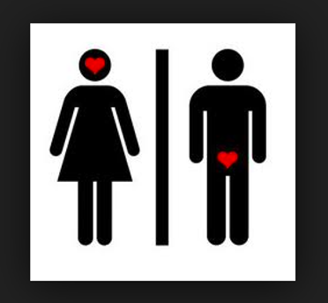
ROLES DE GÉNERO
Posiciones sociales derivadas de la masculinidad o feminidad de una persona de acuerdo con las reglas establecidas y la función o papel que cumplen.
Género
ESTEREOTIPOS
DE GÉNERO
Conjunto de creencias existentes sobre las características que se consideran apropiadas para mujeres y para hombres como parte del binario de la feminidad y la masculinidad.

Slide 7
Proactividad
Galantería
Dominio
Ámbito público
Racionalidad
Exposición al peligro
Producción
Masculinos
Estereotipos
Pasividad
Belleza
Sumisión
Ámbito privado
Sensibilidad
Protecciónro
Reproducción
.
Femeninos

Slide 8
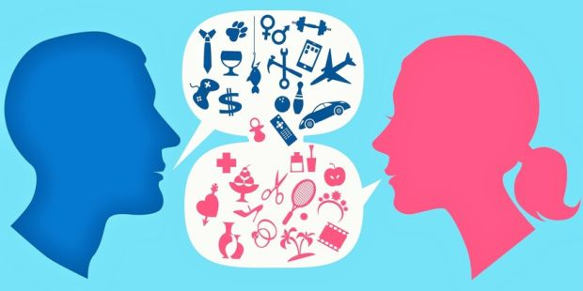
¿Cómo lo aprendemos?
Socialización de género: lo que aprendimos de ser hombres y de ser mujeres.

Slide 9
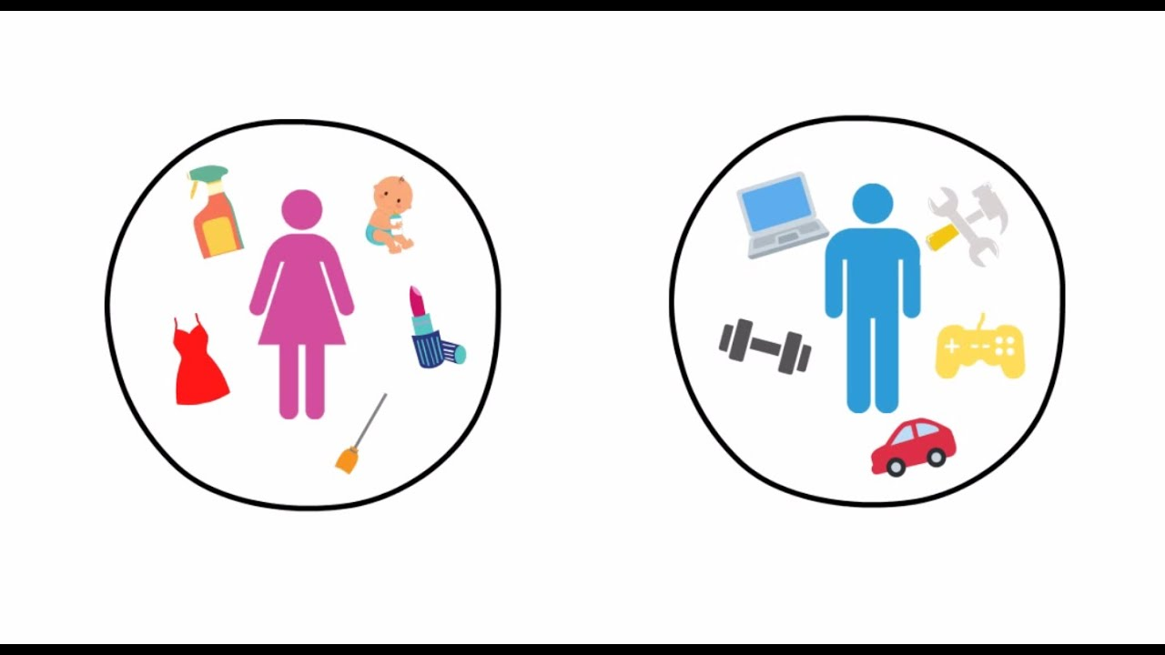
¿Dónde lo aprendemos?

Slide 10
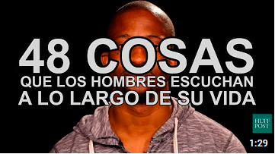
48 Cosas que escuchamos…

Slide 11
¿Qué mensajes recibieron...?
Durante la infancia…
Durante la adolescencia…
De jóvenes adultas/os…
Cuando se acercan al retiro…

Slide 12
SEXO

Slide 13
Relaciones de poder
Atraviesan el tejido social y se establecen en cada contexto de acuerdo a las normas que la sociedad define.
Un colectivo impone un sistema hegemónico que le confiere privilegios y ventajas comparativas, etc.
En este sentido, el poder no se posee, se ejerce contra la contraparte.
Foucault, 1982.
Butler, 2007.

Slide 14
Relaciones de poder
Las relaciones de poder están determinadas por las jerarquías sociales, políticas, económicas, etc., entre individuos, comunidades, países, etc.
Es decir:
Son causa y consecuencia de una multitud de interacciones reguladas por normas sociales, entre dos personas, comunidades, e inclusive países.
Un colectivo social impone un sistema hegemónico que le confiere privilegios, trato preferencial, ventajas comparativas, etc.

Slide 15
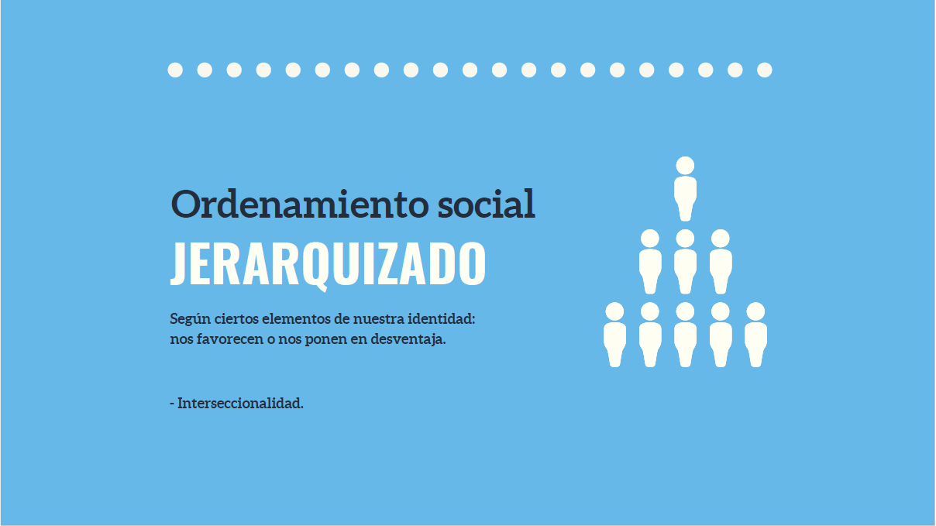

Slide 16
Es el estudio de las identidades sociales adscritas o intersectadas en una dinámica de relación, lo cual da cabida al análisis de sus respectivos sistemas de opresión, dominación o discriminación.
Interseccionalidad
Clase social
Edad
Género
Educación
Lengua
La interseccionalidad es una herramienta para el análisis, el trabajo de abogacía y la elaboración de políticas públicas. Aborda múltiples discriminaciones y nos ayuda a entender la manera en que conjuntos diferentes de identidades influyen sobre el acceso que se pueda tener a derechos y oportunidades

Slide 17
La construcción de las identidades masculinas y femeninas en nuestras sociedades se realizan con base en:
Identidades dicotómicas
El sistema sexo-género asigna características, destrezas, comportamientos y roles distintos y excluyentes para mujeres y hombres = género.
Relaciones jerárquicas y de poder
En general, las culturas y sociedades desvalorizan lo femenino frente a lo masculino.

Slide 18
SEXO

Slide 19
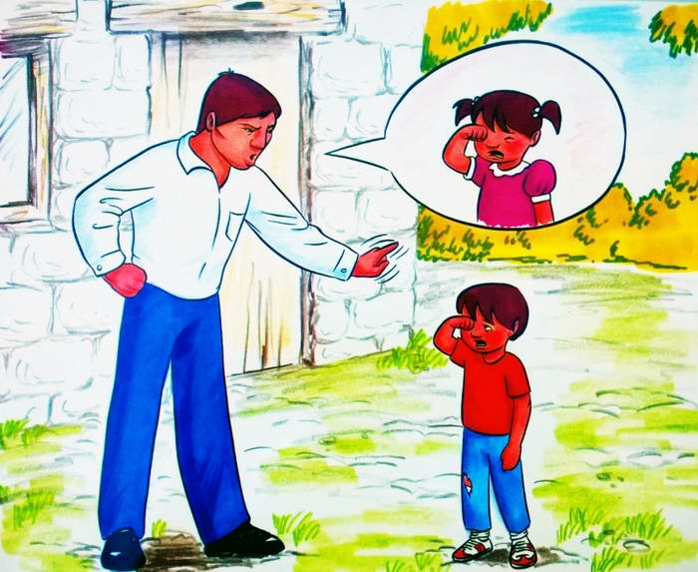
Masculinidad
La masculinidad es el conjunto de todos los significados, las conductas y los códigos que se construyen socialmente y que se atribuyen a lo que un hombre «debe ser»
(Connell, 1995; Kaufman, 1998).
Los ideales de masculinidad (masculinidad tradicional o machista) son modelos a los que los hombres aspiran y buscan acercarse y están basados en el abuso de poder, el estatus y el dominio como mecanismos de control sobre otros hombres y sobre las mujeres (Hoekman, 2008) por tanto, es un lugar en las relaciones de género
(Connell, 2003).

Slide 21
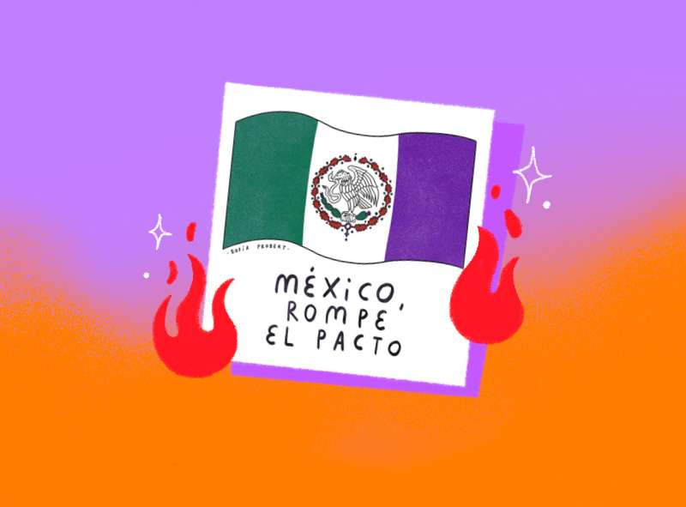
La validación de la masculinidad hegemónica estará principalmente en manos de otros hombres, por eso se entiende que la masculinidad posee una aprobación homosocial.
Pacto patriarcal.
Aquí entra en juego el vínculo estrecho entre masculinidad y violencia. La violencia no es un rasgo natural de los hombres, sino que es un mandato sociocultural que éstos aprenden desde la infancia como forma de demostrar su masculinidad.
.

Slide 22
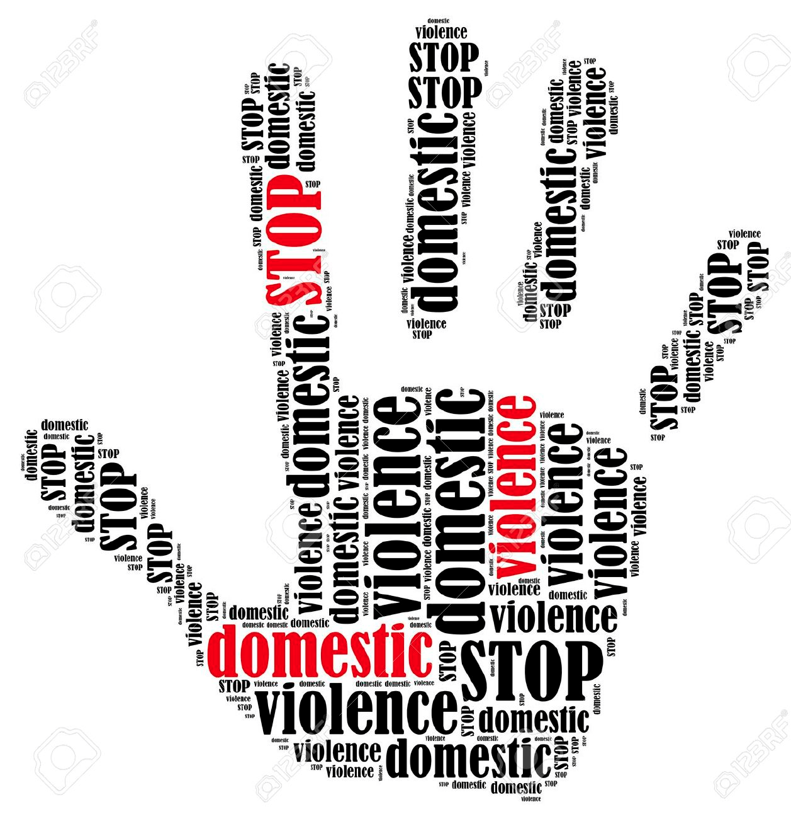
Saber que nos comportamos de acuerdo con creencias aprendidas, permite comprender los riesgos y costos de ese estilo de vida, así como la posibilidad de cambiar.

Slide 23
Masculinidad
La masculinidad es el conjunto de todos los significados, las conductas y los códigos que se construyen socialmente y que se atribuyen a lo que un hombre «debe ser»
(Connell, 1995; Kaufman, 1998).
Los ideales de masculinidad (masculinidad tradicional o machista) son modelos a los que los hombres aspiran y buscan acercarse y están basados en el abuso de poder, el estatus y el dominio como mecanismos de control sobre otros hombres y sobre las mujeres (Hoekman, 2008) por tanto, es un lugar en las relaciones de género
(Connell, 2003).

Slide 25
La validación de la masculinidad hegemónica estará principalmente en manos de otros hombres, por eso se entiende que la masculinidad posee una aprobación homosocial.
Pacto patriarcal.
Aquí entra en juego el vínculo estrecho entre masculinidad y violencia. La violencia no es un rasgo natural de los hombres, sino que es un mandato sociocultural que éstos aprenden desde la infancia como forma de demostrar su masculinidad.
.

Slide 26
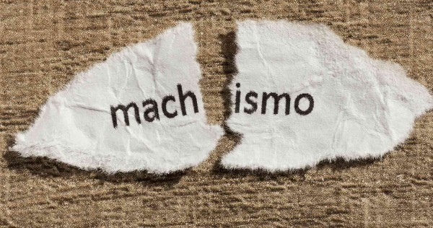
La masculinidad hegemónica, término acuñado por Connel, hace referencia a esta masculinidad que hoy caracterizamos como “machismo” el cual es un ideal masculino que hace énfasis en la dominación sobre las mujeres, la competencia, la exhibición de actos violentos y una sexualidad depredadora.
Masculinidad hegemónica
Las instituciones sociales legitiman e incentivan los comportamientos que ponen en riesgo a los hombres o a otras personas. Por ejemplo, mediante el abuso de alcohol y drogas, el fortalecimiento de la homofobia, del sexismo o del heterosexismo, así como el ejercicio de violencia contra las mujeres y la dificultad de generar vínculos afectivos desde el buentrato y la igualdad.
Connel, 1995.

Slide 27
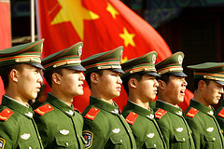
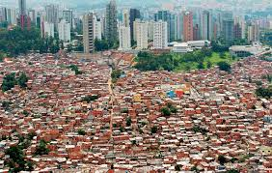
Otras consecuencias: tecnología militar; degradación del medio ambiente; desigualdad económica
Masculinidad hegemónica maridada…

Slide 28
Violencia: uno de los ejes rectores de la masculinidad tradicional y un mecanismo para la permanencia del patriarcado
Violencia contra las mujeres
Violencia contra otros hombres
Triada de Kauffman
Violencia contra sí mismos

Slide 29
25.3%
30.6%
De mujeres de 15 años y más que han experimentado violencia en su entorno académico a nivel nacional (ENDIREH, 2016)
Proporción de mujeres que han sido violentadas en su entorno académico en la CDMX (ENDIREH, 2016)

Slide 30
Encuesta Nacional sobre la Dinámica de las Relaciones en los Hogares (ENDIREH) 2016
Violencia en el ámbito escolar: A lo largo de su vida: 25.3% En los últimos 12 meses: 17.4%

Slide 34
Micro-machismos.

Slide 35
Encuadre de los micro machismos.
Patriarcado machismo.
(ordenamiento institucional/super-estructura)
(actitudes y comportamientos individuales)
Erradicar el machismo + despatriarcalizar los espacios/estructuras.
El patriarcado se adapta → Gender gap todavía existe en TODAS partes.

Slide 36
¿Qué son?
Miller, Bourdieu, Glick, Castañeda, etc… les llaman: pequeñas tiranías, terrorismo íntimo, violencia “blanda”, “suave”, o “de muy baja intensidad”, tretas de la dominación, machismo invisible o sexismo “benévolo” = microMachismos. (Luis Bonino)
Micro (en términos de Bourdieu) porque son casi imperceptibles, en el límite de la evidencia.

Slide 37
No necesariamente conllevan intencionalidad de “control y dominio”, mala voluntad o planificación deliberada. Inclusive actuados por los mejores intencionados, los “progres”.
Dispositivos mentales y corporales, actitudinales parte del repertorio de las “masculinidades” y la interacción social, por “socialización de género”.

Slide 39
Son todos comportamientos manipulativos que inducen a la mujer a su rol tradicional de género…en posición de desventaja al masculino, el cual busca mantener ventajas, comodidades o privilegios (aún “privilegios irrenunciables”).

Slide 40
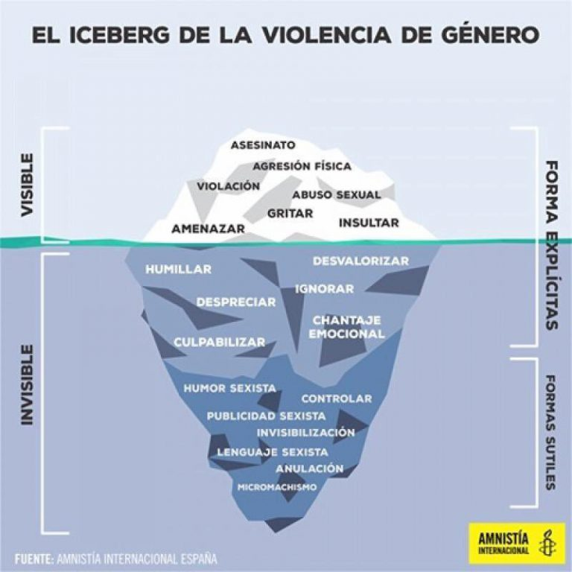

Slide 41
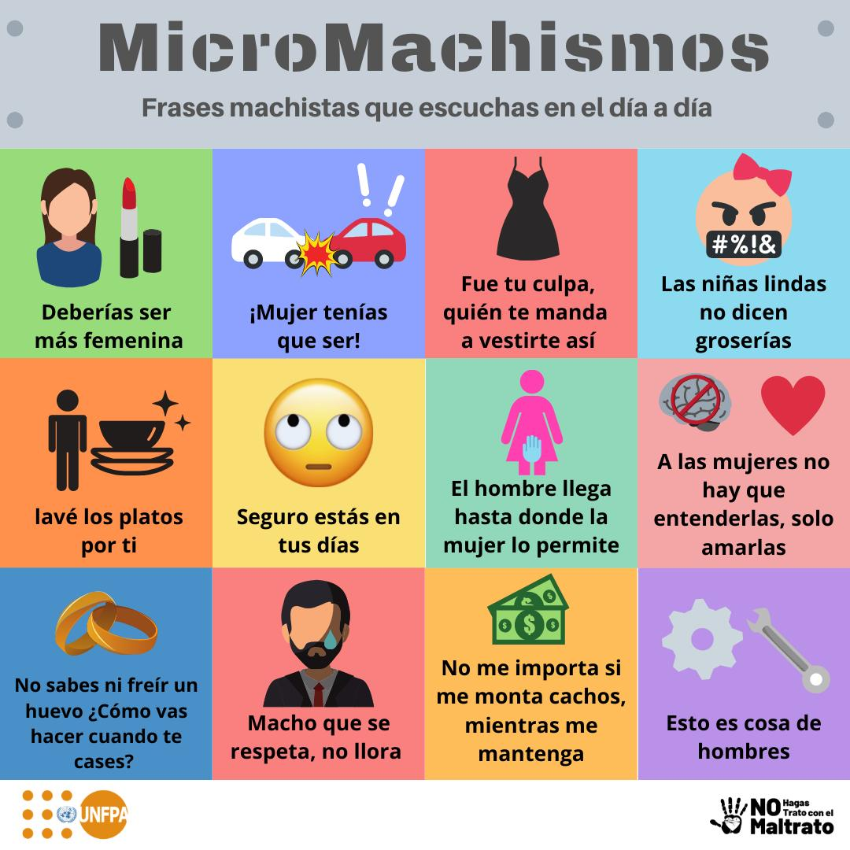

Slide 42
CONTEXTO FAMILIAR
Consideraciones preliminares:
Conviene cuestionar las nociones míticas que hemos aprendido que muestran a la familia sólo como un espacio ideal, de realización afectiva, comprensión recíproca y seguridad, pues también es una organización que puede ser conflictiva.
Poder y género constituyen variables en torno de las cuales se organiza el funcionamiento familiar (organización jerárquica de la familia).
En una estructura vertical se suele poner el acento en las obligaciones más que en los derechos de los miembros, afectándose la autonomía de los más vulnerables.

Slide 43
Desde una mirada apegada a formas tradicionales verticalidad, disciplina, obediencia, jerarquía, respeto, castigo… son fundamentos que generalmente sirven de base para regular –naturalizar– las relaciones familiares:
“La mujer debe atender y seguir al marido”.
“No importa cómo sea, con tu paciencia lo cambiarás”.
“Es tu cruz, tú lo elegiste, aprende a cargarlo”.
“Los hijos deben obedecer ciegamente a los padres”.
“El padre debe proveer el hogar”.
“Los hombres no debemos ser sentimentales”.
“El padre es quien impone las reglas”.
“Las faltas a la obediencia y el respeto deben ser castigadas”.

Slide 44
Las premisas previas suelen ser aceptadas con naturalidad, e incluso prescritas desde ciertos sectores, lo que nos habla de la coherencia de este modelo autoritario de familia con el macro contexto en el que está inserto, definido como cultura patriarcal.
La aceptación estricta de esta “normatividad” favorece diversas formas de abuso en la familia. Por ejemplo, niñas/os abusadas/os sexualmente son consecuencia de la aceptación de las normas acerca de la obediencia acrítica que le deben a los mayores y de la concepción de que son propiedad de los adultos que integran la familia.

Slide 45
Micro machismos en el seno familiar.
Los mM comprenden un amplio abanico de maniobras interpersonales que impregnan los comportamientos masculinos en lo cotidiano (socialización de género).
Se manifiestan como formas de presión de baja intensidad más o menos sutil, con las que los varones intentan, en todos o en algunos ámbitos de la relación.
Aprovecharse del "trabajo cuidador" de la mujer.
Al salir de viaje ¿quién se encarga de qué?

Slide 46
Efectos
No son intrascendentes: combinados y reiterativos astillando paulatinamente, con la expectativa que las mujeres “se den cuenta” o contra-maniobren.
Eficacia en su invisibilidad y “daño sordo”; trampas manipulativas.

Slide 47
Ejemplos
No participación en lo doméstico
Uso expansivo-abusivo del espacio físico y del tiempo para sí
Insistencia abusiva
Manipulación emocional
Autoindulgencia y autojustificación masculina
Rehuir la crítica y la negociación
Promesas y hacer méritos
Victimismo
Darse tiempo
Dar lástima

Slide 48
Contexto de pareja.
Consideraciones preliminares:
Conviene cuestionar las nociones míticas que hemos aprendido que muestran el amor sólo como una relación romántica (el amor romántico hollywoodense), de realización erótico-afectiva, comprensión recíproca y seguridad, pues también es una vinculación que puede ser conflictiva.
Poder y género constituyen variables en torno de las cuales se organiza el funcionamiento relacional, reproduciendo mandatos de género.
Puede ser una estructura vertical con el acento en cumplir con roles y comportamientos que sostengan el status-quo.

Slide 49
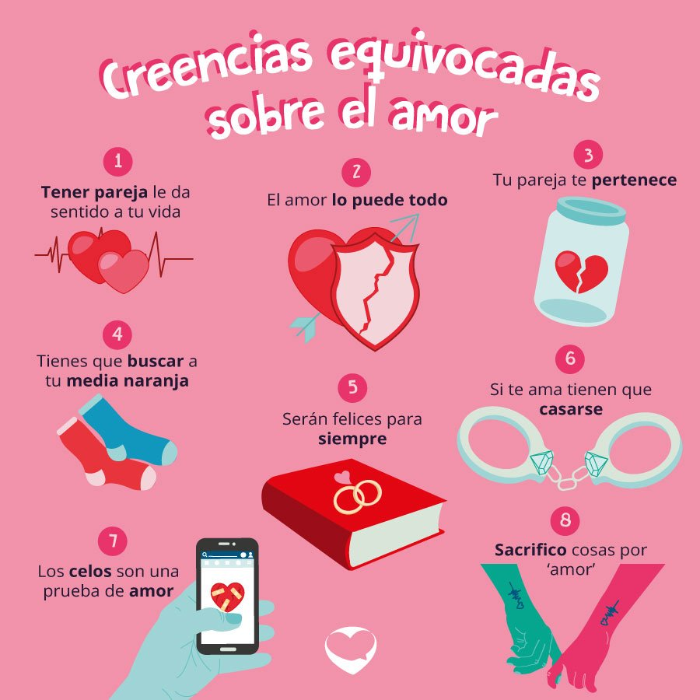
Contexto de pareja.
Es importante entender que el amor verdadero, y los noviazgos y relaciones saludables, están basados en la igualdad, el respeto y la independencia

Slide 50
Desde una mirada apegada a formas tradicionales de verticalidad, obediencia, jerarquía, sumisión, roles… son fundamentos que generalmente sirven de base para regular –naturalizar– las relaciones:
“La mujer debe atender y seguir al hombre”.
“No importa cómo sea, con tu paciencia lo cambiarás”.
“Es tu cruz, tú lo elegiste, aprende a cargarlo”.
“La mujer no debe faltarle el respeto al hombre”.
“El hombre debe proveer el hogar”.
“Los hombres no debemos ser sentimentales”.
“El hombre es quien impone las reglas”.
“Las faltas a la obediencia y el respeto deben ser castigadas”.
Recordemos que es una lectura desde la masculinidad machista tradicional.

Slide 51
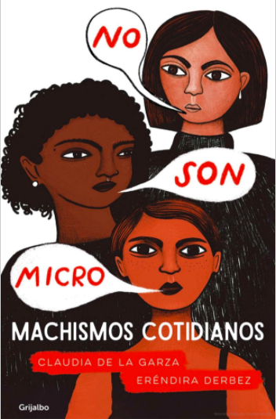
¿micros?
No son “micros”, son invisibles. Vs “macro”machismos.
Sigue sosteniendo la GBV, patriarcado …

Slide 52
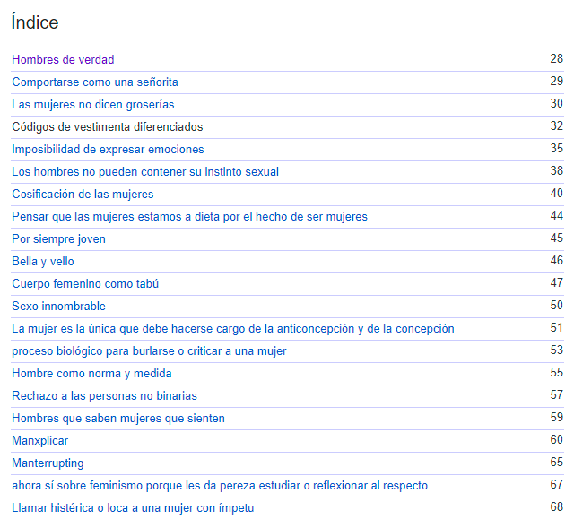
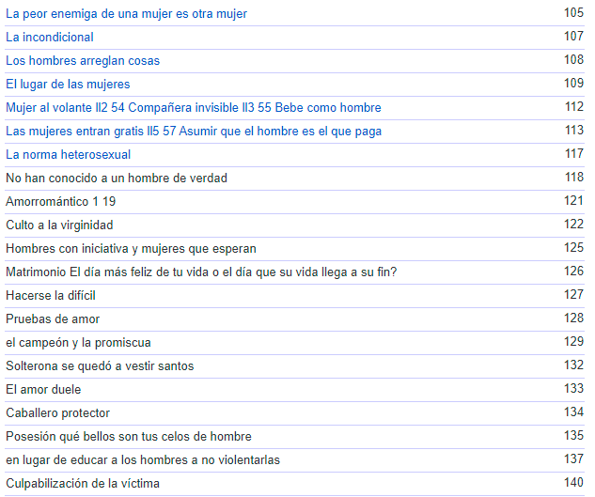

Slide 53
La oportunidad del cambio

Slide 54
Reacciones de los hombres
Antagonismo
¿Qué más quieren?,
¡Ya está bien!,
Ellas son quienes crían hijos machistas…,
Deberían regresar a sus casas;
Ya tienen leyes, institutos...
Incomodidad
Dando paso de la apatía al pasmo y de la confusión hasta el malestar masculino.
Entonces… ¿cómo sí ser?
A nosotros también nos matan,
Yo ni me meto, yo no soy violador.
Cambio
Pocos –afortunadamente cada vez más– interesándose en formas comprometidas e intentando ser consistentes con la igualdad.

Slide 56
Beneficios del cambio
¿Cuánto cuesta un día sin mujeres? (México)
El impacto económico del paro del 9M de 2020 representó cerca de 47,000 millones de pesos (Periódico El Economista, 2020).
¿Qué perdemos al no abordarlo?.
Provoca ausentismo laboral, bajo rendimiento escolar y desvinculación educativa, entre otros efectos que van en detrimento de la calidad laboral y estudiantil (López, 2019).
¿Cuánto gastamos en atención a la violencia de género? .
En atención legal, psicológica, pérdida de ingresos por ausentismo o retardos el Estado paga $159 MDP anuales (UNAM, 2015).

Slide 57
¿Qué falta para concretar el cambio?
Compromiso institucional
Más del 50% de los empleados creen que sus instituciones NO están tomando acciones para impulsar la diversidad de género (McKinsey & Company, 2017).
Herramientas asertivas
El 86% de los hombres dice estar en contra de conductas sexistas, pero sólo el 31% siente confianza en su capacidad para detenerlas en su entorno laboral: ¿cómo erradicar el pacto? (Catalyst, 2020).
Eliminar la impunidad
El silencio y la impunidad contra este tipo de conductas desanima entre un 40 y 50% el compromiso de los hombres para detener estos comportamientos (Catalyst, 2020).
Reducir los costos
Los hombres que perciben mayores niveles de silencio reconocen: más costos interpersonales, más costos relacionados con el trabajo y menos beneficios de la confrontación (Catalyst, 2020).

Slide 58
¿Qué puedo hacer a nivel personal?
No toleres chistes machistas u homófobos.
En caso de que tomes licencias de paternidad dedícalas al cuidado de tu pareja y de tu bebé.
No te hagas cómplice de casos de acoso y hostigamiento que llegues a presenciar: infórmate y actúa.
No reproduzcas comentarios sexistas.
No juzgues a los hombres cuando expresen ciertos sentimientos (eso no los hace menos hombres).
Practica permanentemente la corresponsabilidad en el hogar. Evita el “yo sí la ayudo en casa”.
Trabaja tu autocuidado.
Si eres padre de familia fomenta mensajes igualitarios y de crianza positiva con tus hijas e hijos.
Respalda activamente el empoderamiento de mujeres en tus equipos de trabajo y al interior de tu organización.
Sé más empático con las y los integrantes de tu equipo sobre sus necesidades y retos particulares.
No descalifiques los comportamientos de las mujeres para minimizar o no reconocer sus esfuerzos, talentos o éxitos laborales.
Notes:
La lectura pueden hacerla las personas participantes hombres y podrían también mencionar brevemente si lo harán y cómo

Slide 59
Consideraciones finales

Slide 60
Consideraciones finales
El cambio implica proceso
Deben tenerse expectativas realistas.
Ni todo yo, ni todo el tiempo: responsabilidad activa.
No es una transformación inmediata sino un proceso gradual:
Se requiere honestidad, constancia, riesgos, avances y retrocesos.
Requiere inversión
El cambio individual conlleva en sí el cambio cultural (ideas + actitudes).
Es necesario invertir en todo el capital humano de la empresa.
Se requiere de equipos profesionales sensibilizados y capacitados.
No hay que inventar el hilo negro
Además de la PG, complementar con conocimiento situado, interseccionalidad, interculturalidad, etc.
Para el tema de acoso sexual, hostigamiento y violencia de género, existen ya fundamentos y sanciones legales.
En el caso de la construcción de la igualdad sustantiva, ya existen sólidas estrategias metodológicas.

Slide 61
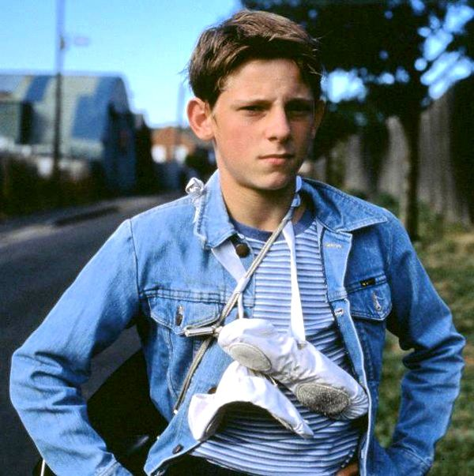
Entre la utopía y lo factible
En el caso de los varones, la mejor forma de incidir para avanzar hacia la igualdad es a través de la prevención, ofreciéndoles modelos alternativos (sensibles – empáticos – positivos – creativos – constructivos) de cómo ser hombres.

Slide 62
Hombres responsables
Hombres que…
no necesiten de la imposición del control, del abuso de poder, ni de la violencia para “ser hombres”.
Hombres con…
conocimiento de su cuerpo, de sus emociones, con conciencia del ejercicio de su sexualidad y del efecto de sus acciones.
Hombres que…
asimilen otras formas de vivir su masculinidad y comprendan que son sujetos sociales en construcción permanente.
En suma…
Hombres capaces de ver e interactuar con las mujeres como iguales.

Slide 63
Hombres responsables
Mujeres que…

Slide 64
El futuro de la igualdad no estÁ garantizado, ¡Hay que construirlo y sostenerlo dÍa a dÍa!

Slide 66
Tuxpan 47, Roma Sur, Cuauhtémoc, CdMx, 06760
Teléfono 55 5584 0601
@gendesac
Yair Maldonado Lezama
yair@gendes.org.mx

